Slide 1
Вступ до мереж
Що таке мережеве програмування?
Цілі та завдання мережевого програмування.
Що таке мережа?
Типи мереж.
Модель OSI.
Базові терміни:
■ мережеві протоколи;
■ IP-адреса;
■ сокет;
■ порт

Slide 2
1.Що таке мережеве програмування?
Мережеве програмування — це розділ програмування, що займається створенням програм, які обмінюються даними через комп’ютерні мережі (наприклад, локальні мережі чи Інтернет).
Основна мета мережевого програмування — забезпечити взаємодію між двома або більше пристроями, які можуть бути як на одній машині, так і на різних кінцях світу.
Приклади застосування мережевого програмування:
Розробка чат-додатків.
Веб-сервери та клієнти.
Онлайн-ігри.
Програми для завантаження/передачі файлів (FTP).
API-клієнти, що працюють з віддаленими сервісами.

Slide 3
2. Цілі та завдання мережевого програмування.
Забезпечення зв'язку між пристроями Дозволити обмін даними між комп’ютерами, серверами, мобільними пристроями тощо.
Розробка розподілених систем Створення програм, що працюють на кількох пристроях одночасно (наприклад, хмарні сервіси, клієнт-серверні системи).
Інтеграція з Інтернетом і веб-службами Доступ до API, віддалених баз даних, хмарних сховищ тощо.
Підвищення ефективності передачі даних Оптимізація швидкості та надійності обміну даними між пристроями.
Забезпечення безпеки комунікацій Захист даних під час передачі через мережу (шифрування, автентифікація тощо).

Slide 4
2. Цілі та завдання мережевого програмування.
Завдання мережевого програмування:
Розробка клієнтських і серверних програм Наприклад, створення чату, вебсайту або онлайн-ігри.
Налаштування з’єднання між пристроями Використання IP-адрес, портів, протоколів.
Обробка запитів і відповідей Сервер має правильно реагувати на запити клієнта, обробляти їх і повертати відповіді.
Обробка помилок та несправностей мережі Виявлення втрат пакетів, перевірка надійності з’єднання, відновлення після збоїв.
Передача, прийом і обробка даних Використання відповідних протоколів (TCP, UDP, HTTP тощо) для передачі файлів, повідомлень чи інших даних.

Slide 5
3.Що таке мережа?
Мережа — це сукупність з'єднаних між собою пристроїв (комп'ютерів, серверів, телефонів тощо), які можуть обмінюватися даними.

Slide 6
4. Типи мереж.
LAN (локальна мережа) | Об'єднує пристрої в межах невеликої території (наприклад, школа, офіс).
WAN (глобальна мережа) | Об'єднує мережі на великій відстані (наприклад, Інтернет).
Wi-Fi мережа | Бездротове з'єднання пристроїв через радіохвилі.
Bluetooth мережа | Обмін даними між пристроями на короткій відстані.

Slide 7
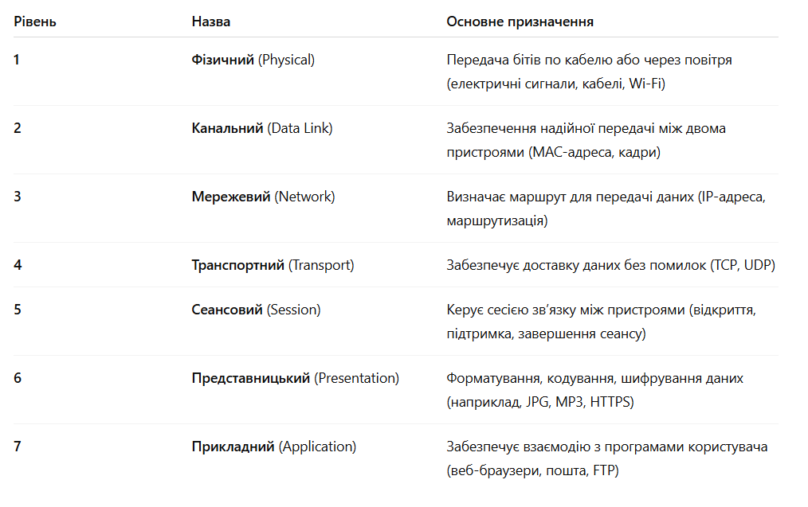
5. Модель OSI (Open Systems Interconnection).
Модель OSI — це еталонна модель, яка описує, як дані передаються через комп'ютерні мережі. Вона поділяє процес передачі даних на 7 рівнів, кожен з яких виконує свою роль.

Slide 8
6. Базові терміни:
мережеві протоколи;
Мережеві протоколи — це набір правил і стандартів, за якими пристрої в мережі обмінюються даними.
Основні функції мережевих протоколів:
Встановлення зв’язку між пристроями
Передача, прийом і підтвердження даних
Виявлення та виправлення помилок
Контроль швидкості передачі

Slide 9
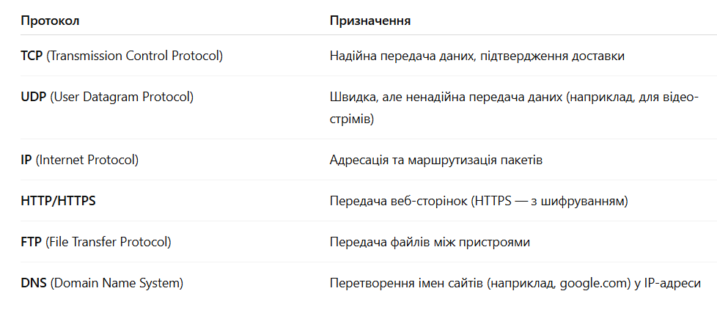
6. Базові терміни:
мережеві протоколи;

Slide 10
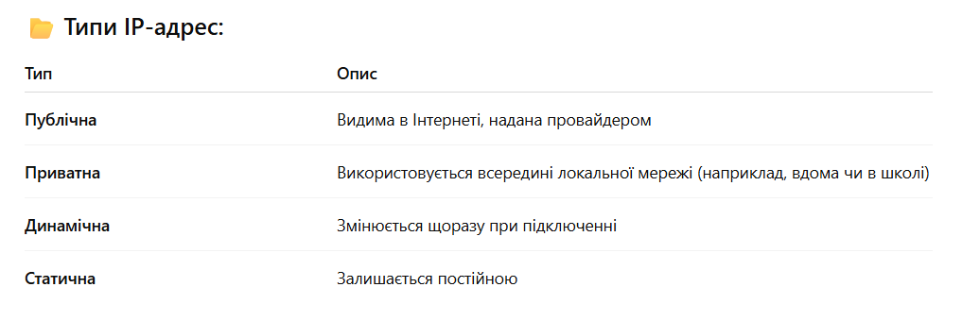
6. Базові терміни:
IP-адреса;
IP-адреса (англ. Internet Protocol address) — це унікальний числовий ідентифікатор пристрою в комп’ютерній мережі, який дозволяє знайти його та встановити з ним зв’язок (IPv4, IPv6).

Slide 11
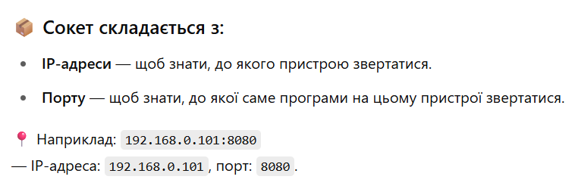
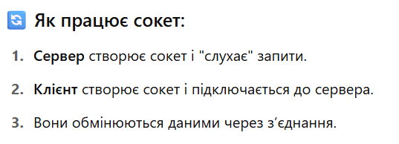
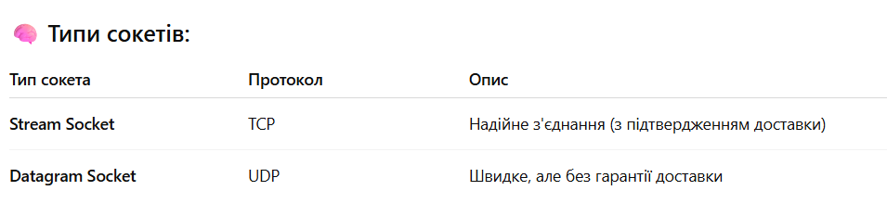
6. Базові терміни:
сокет;
Сокет — це програмний інтерфейс, який дозволяє обмінюватися даними між пристроями в мережі.
Сокет — це “електронне вікно” між двома програмами, через яке вони можуть надсилати одна одній повідомлення через мережу.

Slide 12
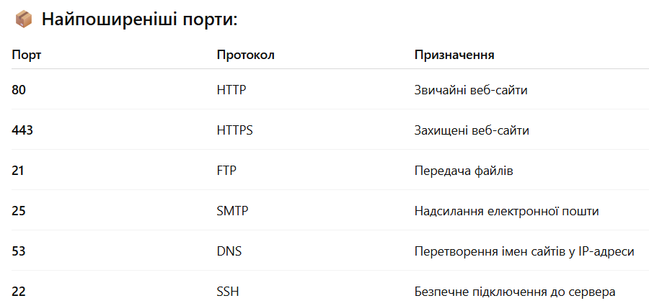
6. Базові терміни:
порт;
Порт — це числовий ідентифікатор, який використовується для визначення конкретної програми чи служби на комп’ютері в мережі.
Діапазони портів: 0–1023 — Системні порти (зарезервовані для важливих служб)
1024–49151 — Зареєстровані порти (для користувацьких додатків)
49152–65535 — Динамічні порти (використовуються тимчасово)

